Slide 1
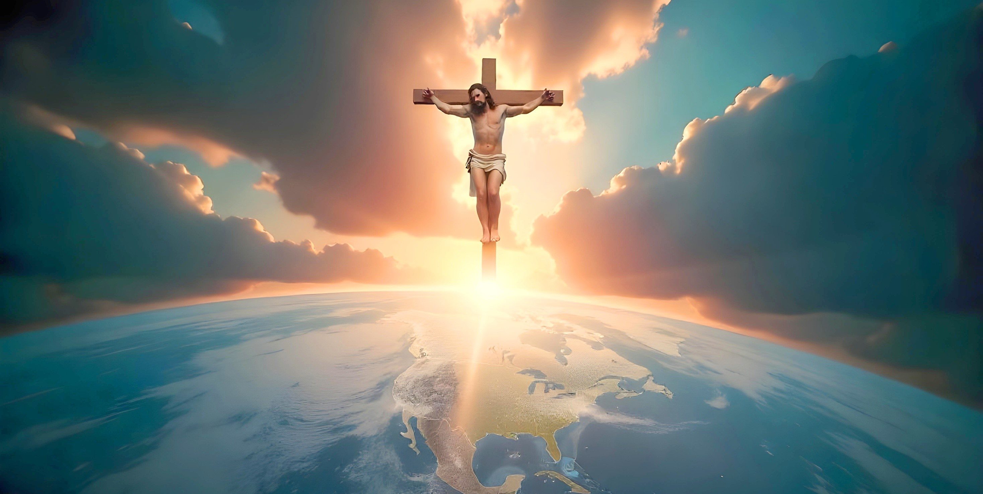
APA LAGI YANG DAPAT AKU PERBUAT ?
Pelajaran ke-11, Triwulan I
Tahun 2025

Slide 2
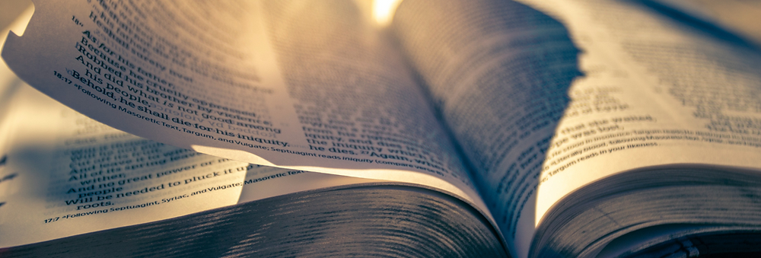
YOHANES 18 : 37
Maka kata Pilatus kepada-Nya: "Jadi Engkau adalah raja?" Jawab Yesus: "Engkau mengatakan, bahwa Aku adalah raja. Untuk itulah Aku lahir dan untuk itulah Aku datang ke dalam dunia ini, supaya Aku memberi kesaksian tentang kebenaran; setiap orang yang berasal dari kebenaran mendengarkan suara-Ku."

Slide 3
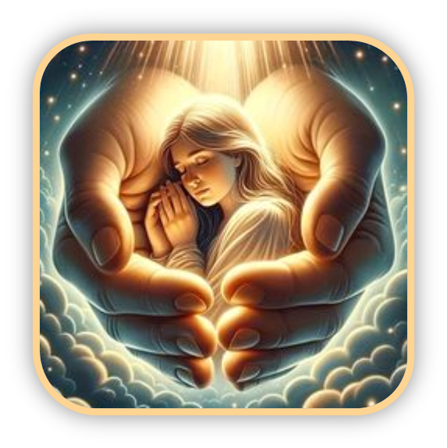
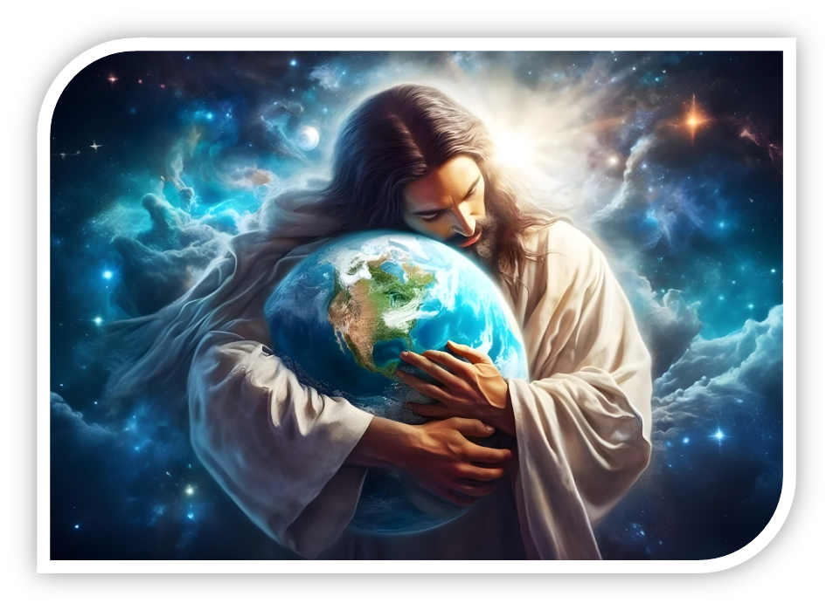
Pelajaran pekan ini menekankan tiga pokok utama :
Kita perlu mengakui keadilan Tuhan.
Kita perlu mengakui niat kasih Tuhan.
Kita perlu mewartakan keadilan dan niat kasih Allah
Bagaimanakah kita dapat mengakui dan menyatakan keadilan dan niat kasih Tuhan dalam kehidupan kita sehari-hari dan dalam percakapan kita tentang Tuhan?

Slide 4
KRISTUS SANG PEMENANG Minggu, 9 Maret 2025
Kitab Suci menggambarkan Iblis sebagai:
Penipu seluruh dunia sejak permulaan [Wahyu 12:9; Yohanes 8:44, 2 Korintus 11:3]
Pemfitnah dan penuduh Allah dan umat-Nya di surga [Wahyu 12:10; Wahyu 13:6; Ayub 1-2; Zakaria 3: 1-2]
Penguasa yang merampas dunia ini [Yohanes 12:31; Yohanes 14:30; Yohanes 16:11].

Slide 5
Kitab Suci juga mengajarkan bahwa Yesus adalah pemenang atas Iblis dalam segala hal:
Yesus "datang ke dalam dunia untuk memberi kesaksian tentang kebenaran" [Yohanes 18:37].
Melalui salib, Yesus secara luar biasa menunjukkan kebenaran dan kasih Allah yang sempurna [Roma 3:25, 26; Roma 5:8], dengan demikian menyangkal tuduhan fitnahan Iblis [Wahyu 12:10, 11].
Yesus pada akhirnya akan menghancurkan kerajaan Iblis, yang "tahu bahwa waktunya sudah singkat" [Wahyu 12:12; Roma 16:20], dan Kristus "akan memerintah sampai selama-lamanya" [Wahyu 11:15].

Slide 6
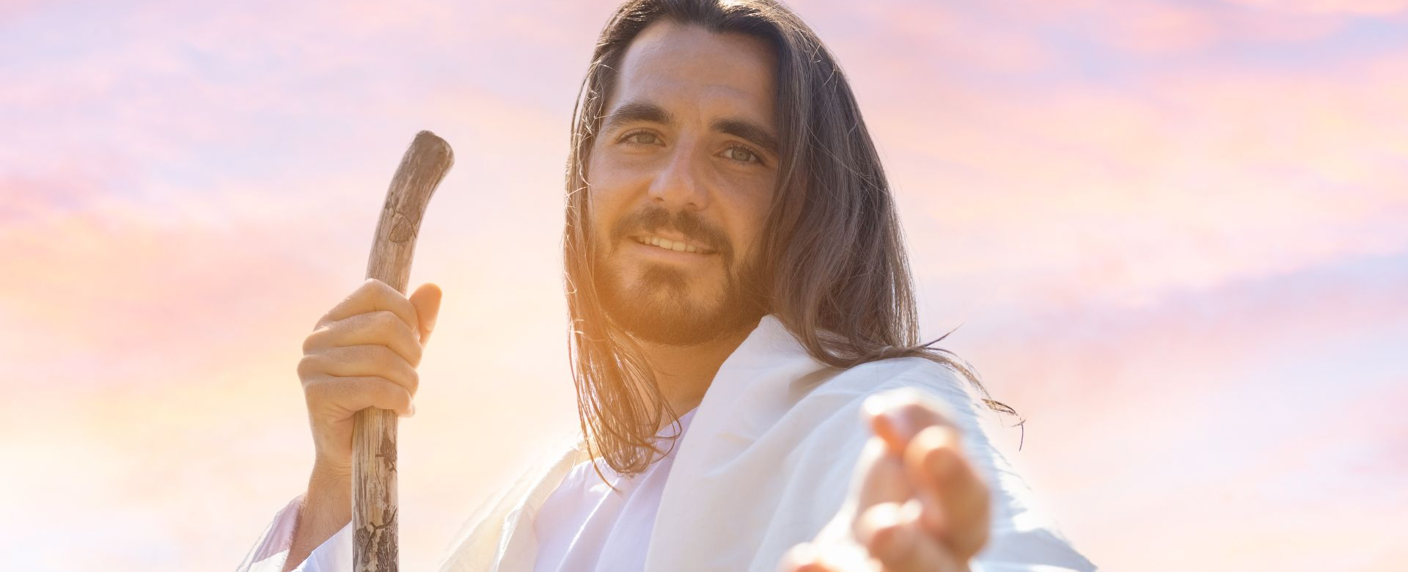
Pada akhirnya, apa pun yang Iblis lakukan, dia sudah menjadi musuh yang dikalahkan, dan kuncinya bagi kita adalah mengklaim kemenangan Kristus bagi diri kita sendiri setiap hari, saat demi saat, dan juga menuntut janji-janji yang ditawarkan salib kepada kita.

Slide 7
YANG ADIL DAN YANG BENAR Senin, 10 Maret 2025
Kekalahan total pemerintahan musuh terjadi dalam dua tahap :
Melalui pekerjaan Salib, Kristus membuktikan bahwa tuduhan fitnah Iblis itu tidak benar. Di salib, Allah memberikan perwujudan sejati dari kasih dan kebenaran Allah.
Pada akhirnya, Iblis dan kerajaannya akan dibinasakan [Wahyu 20:10].

Slide 8
Ellen G. WhitE, Alfa dan Omega, jld. 6, hlm. 414
Setelah kematian Yesus, "Setan melihat bahwa sasarannya sudah dirusakkan. Cara kerjanya dipaparkan di hadapan malaikat-malaikat yang tidak jatuh dan di hadapan semesta alam. Ia telah menyatakan dirinya sebagai pembunuh. Oleh menumpahkan darah Anak Allah, ia telah mencabut dirinya sendiri dari simpati makhluk-makhluk surga".

Slide 9
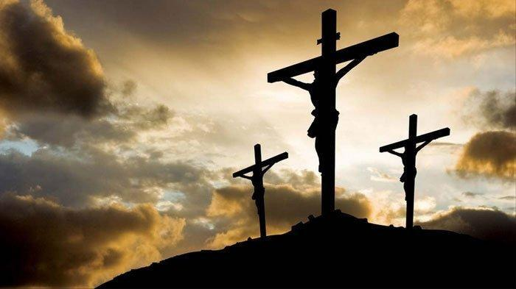
Sejarah penebusan memberikan banyak bukti bagi kita untuk yakin bahwa Allah senantiasa bekerja untuk menghasilkan apa yang baik bagi semua pihak.

Slide 10
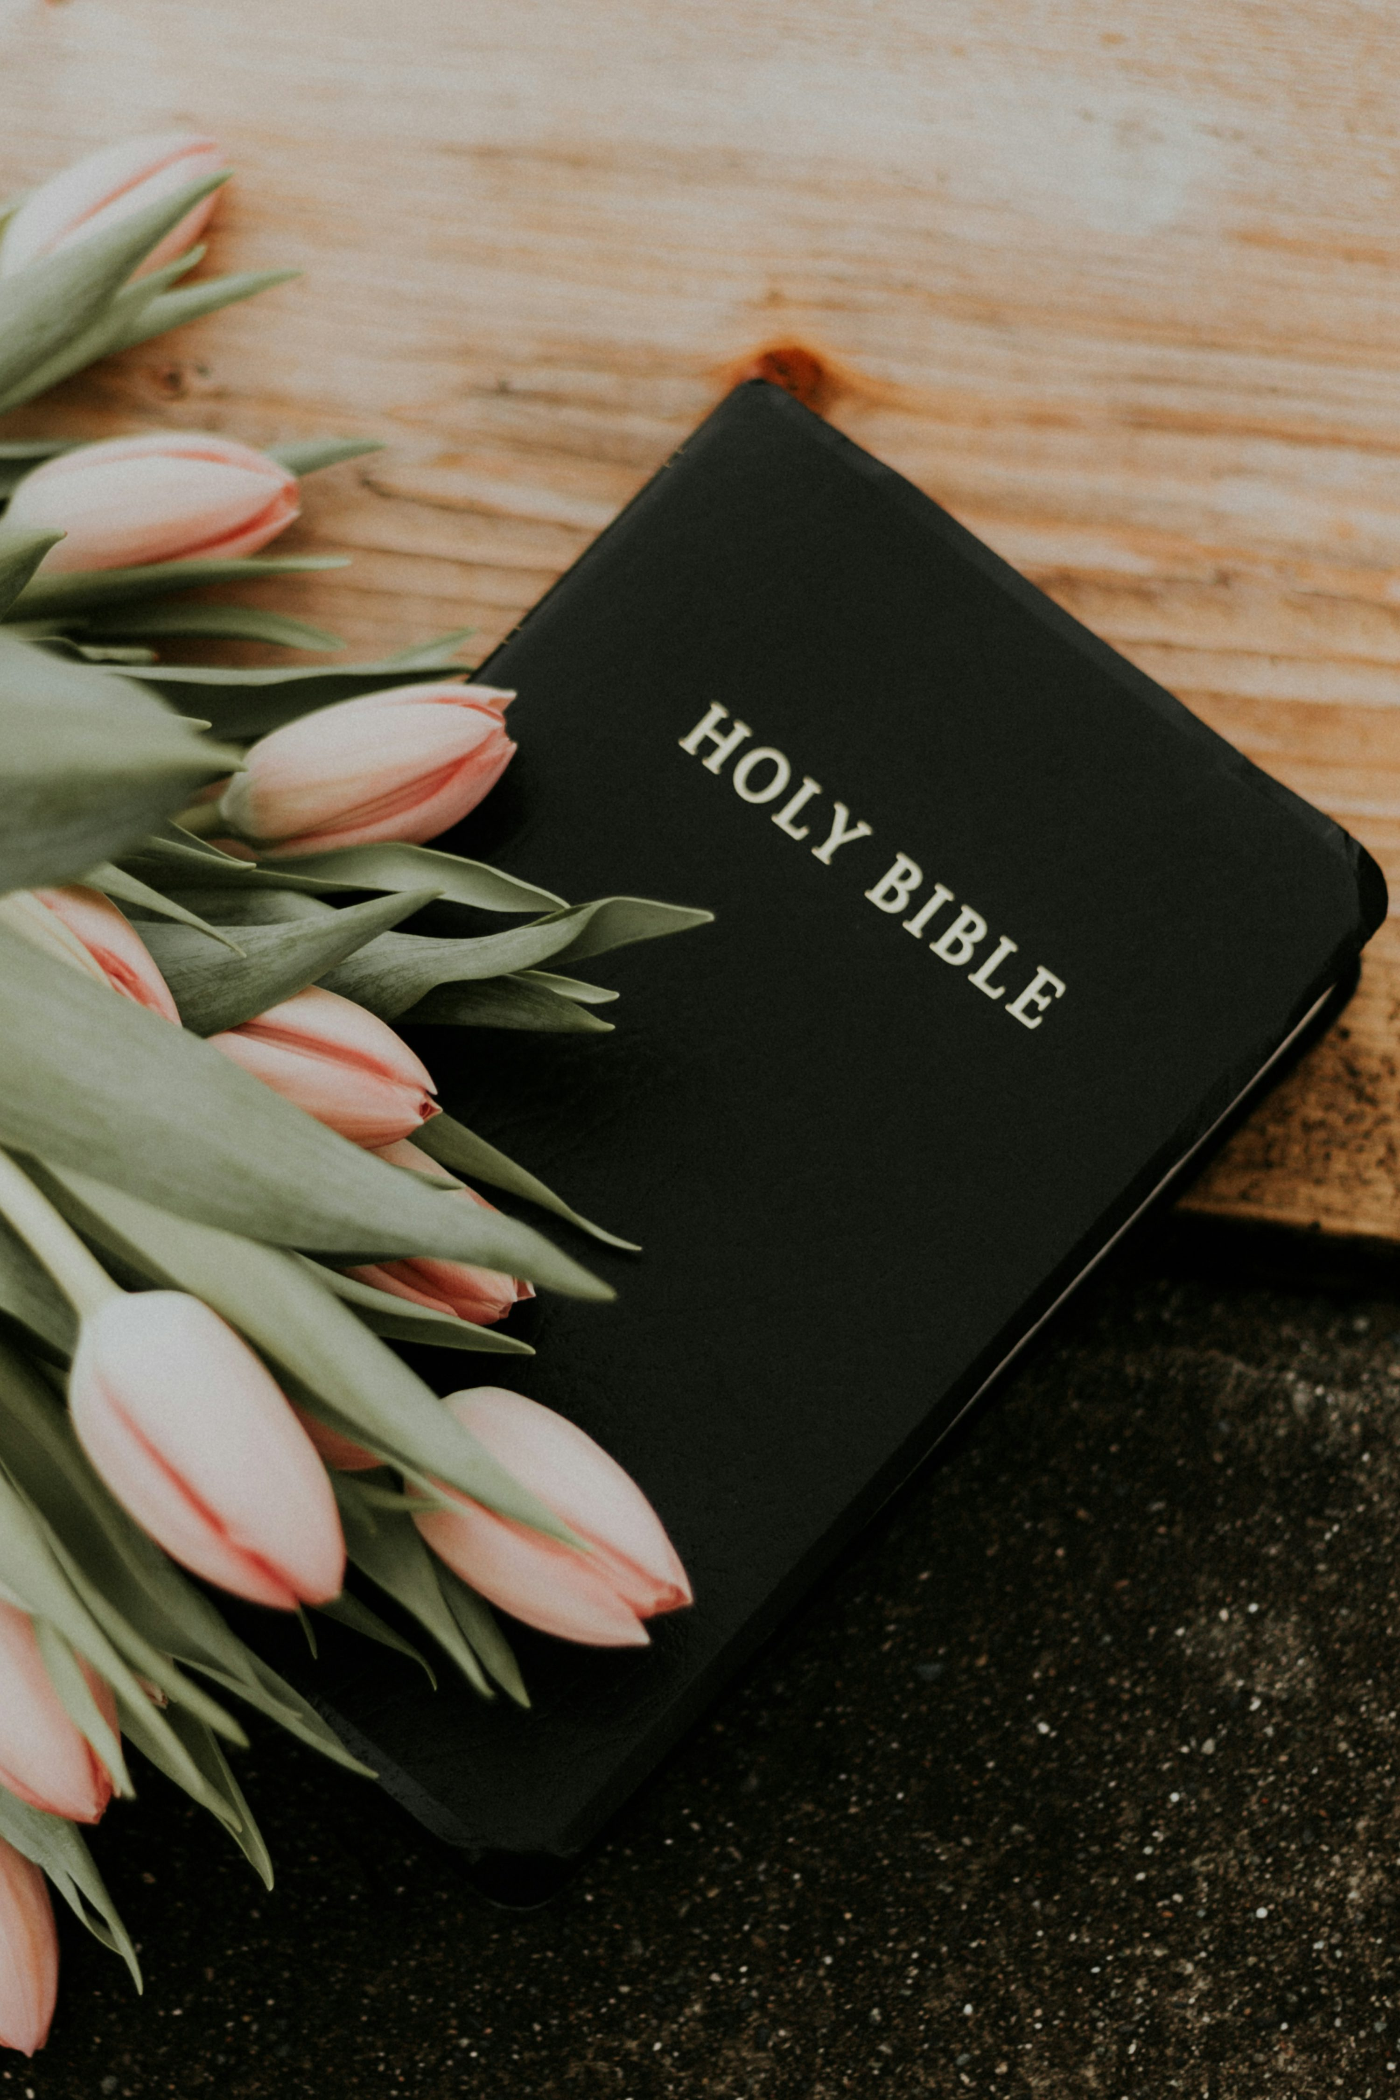
Mazmur 145:17
“TUHAN itu adil dalam segala jalan-Nya dan penuh kasih setia dalam segala perbuatan-Nya.”

Slide 11
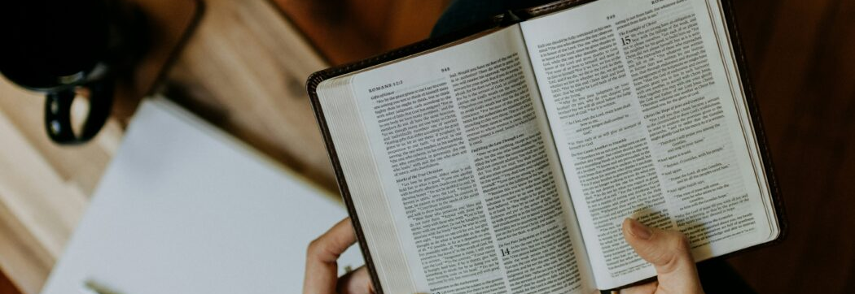
Daniel 4:37
“Jadi sekarang aku, Nebukadnezar, memuji, meninggikan dan memuliakan Raja Sorga, yang segala perbuatan-Nya adalah benar dan jalan-jalan-Nya adalah adil, dan yang sanggup merendahkan mereka yang berlaku congkak.”

Slide 12
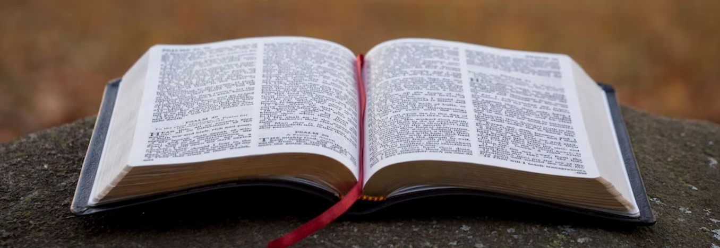
Wahyu 15:3
Dan mereka menyanyikan nyanyian Musa, hamba Allah, dan nyanyian Anak Domba, bunyinya: "Besar dan ajaib segala pekerjaan-Mu, ya Tuhan, Allah, Yang Mahakuasa! Adil dan benar segala jalan-Mu, ya Raja segala bangsa!

Slide 13
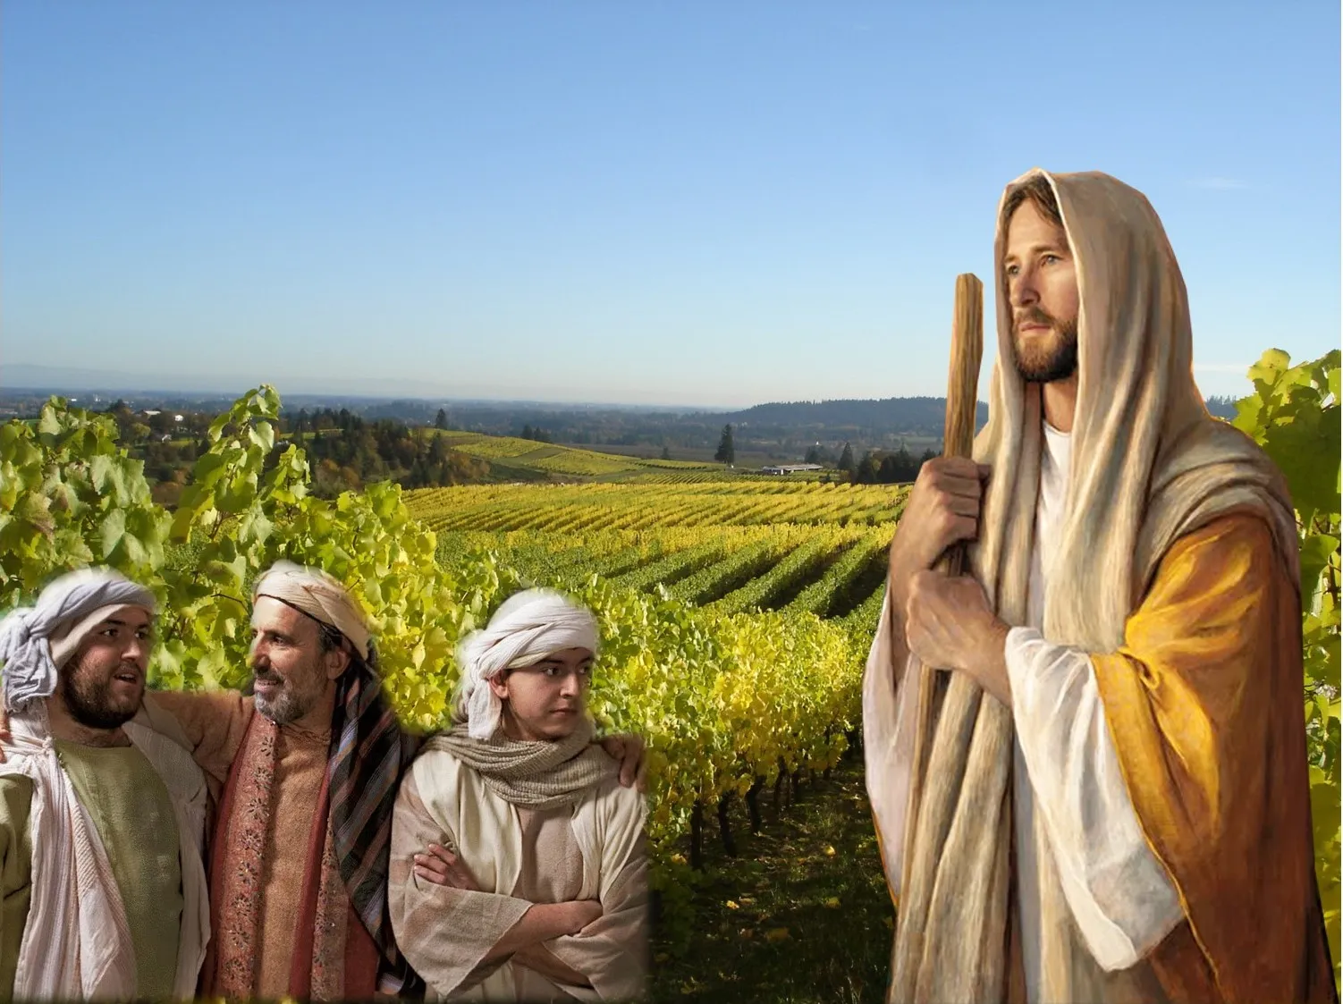
NYANYIAN KEKASIHKU Selasa, 11 Maret 2025
Yesaya 5:1 Aku hendak menyanyikan nyanyian tentang kekasihku, nyanyian kekasihku tentang kebun anggurnya: Kekasihku itu mempunyai kebun anggur di lereng bukit yang subur.
Pemilik kebun anggur adalah Allah sendiri, dan kebun anggur melambangkan umat Allah [Yesaya 1:8; Yeremia 2: 21].

Slide 14
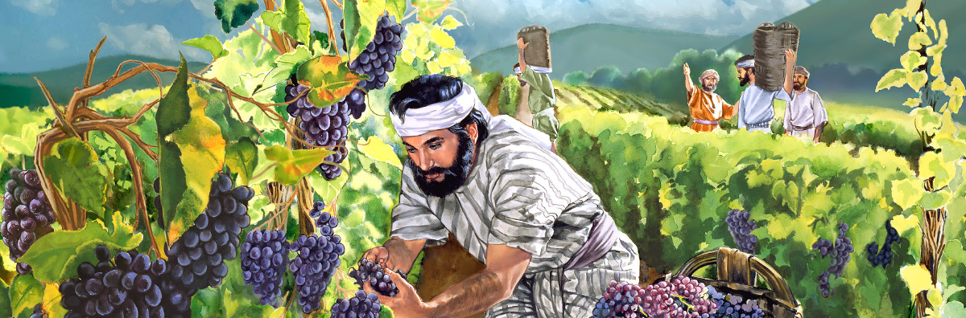
Pemilik kebun anggur telah melakukan segala sesuatu yang dapat dilakukan untuk menjamin berkembangnya kebun anggur-Nya.
Kebun anggur seharusnya menghasilkan buah anggur yang baik, namun yang dihasilkan hanya "anggur asam", yang dalam terjemahan lain disebut sebagai "tidak berharga", kata Ibrani di sini secara harfiah dapat diterjemahkan sebagai buah busuk. Sungguh ironis Kebun anggur Allah menghasilkan buah anggur yang busuk [Yesaya 5:2].

Slide 15
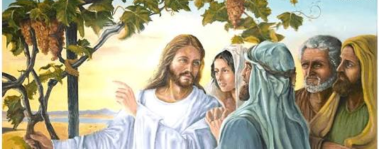
Yesaya 5:3 beralih ke Allah sendiri yang berbicara, mengajak manusia untuk "mengadili" antara Dia dan kebun anggur-Nya.
Dan, dalam Yesaya 5:4, Allah sendiri mengajukan pertanyaan yang sangat penting: "Apakah lagi yang harus diperbuat untuk kebun anggur-Ku yang belum Kuperbuat kepada-Nya? Aku menanti supaya dihasilkannya buah anggur yang baik, mengapa yang dihasilkannya hanya buah anggur yang asam?"

Slide 16
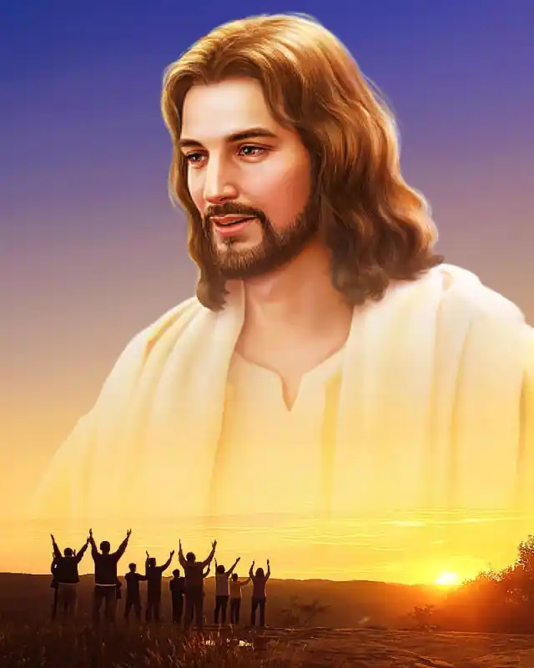
Pertanyaan dalam Yesaya 5:4 merupakan seruan untuk mengakui niat dan tindakan kasih Allah atas nama umat-Nya.
Pertanyaan ini mengarah pada kesimpulan bahwa Tuhan telah melakukan segala yang Dia bisa lakukan agar umat-Nya dapat menghasilkan "buah yang baik".
Oleh karena itu, pertanyaan ini pada akhirnya merupakan sebuah ajakan untuk mengakui seluruh keinginan, tindakan, dan harapan penuh kasih yang Tuhan miliki atas nama umat-Nya.

Slide 17
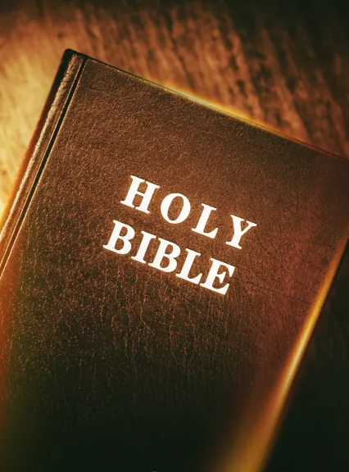
PERUMPAMAAN KRISTUS TENTANG KEBUN ANGGUR Rabu, 12 Maret 2025
Matius 21:33
"Dengarkanlah suatu perumpamaan yang lain. Adalah seorang tuan tanah membuka kebun anggur dan menanam pagar sekelilingnya. Ia menggali lobang tempat memeras anggur dan mendirikan menara jaga di dalam kebun itu. Kemudian ia menyewakan kebun itu kepada penggarap-penggarap lalu berangkat ke negeri lain".

Slide 18
Pemilik kebun anggur "menyewakan" kebun itu "kepada para penggarap lalu berangkat ke negeri yang jauh". Para penggarap kebun anggur, merupakan referensi kiasan untuk imam-imam kepala dan orang-orang Farisi [Matius 21:45].
Pemilik kebun anggur dua kali mengutus hamba-hamba-Nya [para nabi] untuk mengumpulkan hasilnya, para penggarap itu memukul dan membunuh hamba-hamba-Nya [Mat. 21:34-36].
Pemilik kebun anggur akhirnya mengutus Anak-Nya (Yesus), sambil berkata "Anak-Ku akan mereka segani" [Matius 21:37]. Namun mereka juga membunuh Anak-Nya sambil berkata, "'Ia adalah ahli waris [Matius 21:38-39].

Slide 19
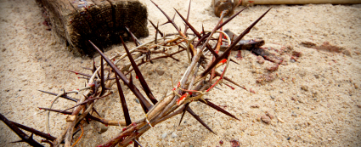
Pelayanan dan pengorbanan Yesus adalah sebuah demonstrasi karakter Allah, tidak seperti yang dituduhkan oleh Lusifer.
Peristiwa salib menunjukkan bahwa Allah telah melakukan segala sesuatu yang dapat dilakukan untuk mengurangi dan menghilangkan kejahatan, namun tanpa merusak konteks berkembangnya kasih yang sejati.

Slide 20
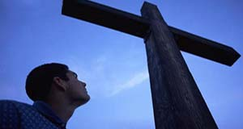
Meskipun manusia sangat menderita dalam pertentangan kosmis ini, yang paling menderita adalah Allah sendiri.
Ketika kita memandang Salib, tentulah kita dapat melihat betapa besar penderitaan dan kepedihan yang ditimbulkan oleh dosa kepada Allah sendiri. Namun, begitu sakralnya kebebasan yang melekat dalam kasih sehingga Kristus rela menanggungnya demi kita.

Slide 21
PEMBERSIHAN NAMA BAIK ALLAH Kamis, 13 Maret 2025
Di seluruh Alkitab, Allah menunjukkan perhatian terhadap nama-Nya. Mengapa? Anda tidak dapat memiliki hubungan kasih yang mendalam dengan seseorang yang karakternya Anda benci atau tidak percayai.
Jika seseorang mengatakan kepada pasangan atau calon pasangan Anda kebohongan yang mengerikan tentang karakter Anda, Anda akan melakukan segala daya upaya untuk melawan tuduhan tersebut, karena jika tuduhan tersebut dipercaya, hal itu akan merusak hubungan kasih Anda.

Slide 22
Nama Allah dibersihkan dalam segala hal:
Nama baik Allah dibersihkan di kayu salib dan melalui keseluruhan rencana penebusan. Allah itu murah hati dan adil.
Dalam penghakiman sebelum kedatangan Yesus, nama baik Allah dibersihkan di hadapan alam semesta. Daniel 7:10 "......Lalu duduklah Majelis Pengadilan dan dibukalah Kitab-kitab".
Dalam penghakiman pasca kadatangan Yesus, di mana orang-orang yang ditebus pun akan "menghakimi para malaikat" [1 Korintus 6:2, 3], nama baik Allah dibersihkan, karena orang-orang yang selamat diberi kesempatan untuk memeriksa kembali catatan-catatan tersebut dan melihat sendiri mengapa Allah bertindak demikian, dan bahwa semua penghakiman Allah selalu benar dan penuh kasih sayang. Pertanyaan yang belum terjawab akan diberikan jawabannya.

Slide 23
Pada akhirnya setiap lutut akan bertekuk dan segala lidah akan mengaku bahwa Yesus adalah Tuhan [Filipi 2:10, 11].

Slide 24
KESIMPULAN
1
Apa pun yang Iblis lakukan, dia sudah menjadi musuh yang dikalahkan, dan kuncinya bagi kita adalah mengklaim kemenangan Kristus bagi diri kita sendiri setiap hari, saat demi saat, dan juga menuntut janji-janji yang ditawarkan salib kepada kita.
2
Sejarah penebusan memberikan banyak bukti bagi kita untuk yakin bahwa Allah senantiasa bekerja untuk menghasilkan apa yang baik bagi semua pihak.
3
Tuhan telah melakukan segala yang Dia bisa lakukan agar umat-Nya dapat menghasilkan "buah yang baik".
4
Ketika kita memandang Salib, maka kita dapat melihat betapa besar penderitaan dan kepedihan yang ditimbulkan oleh dosa kepada Allah sendiri.
5
Kita tidak dapat memiliki hubungan kasih yang mendalam dengan seseorang yang karakternya kita benci atau tidak kita percayai.

